Slide 1

PROFESSOR: EDMILSON D. VERONA
DISCIPLINA: ALGORITMOS E TÉCNICAS DE PROGRAMAÇÃO I

Slide 2

Introduz conceitos básicos da programação.
Forma a base necessária para desenvolver em qualquer linguagem de programação.
Para desenvolvermos um programa, temos que ensinar a máquina a fazer o que queremos passo a passo.
Desenvolveremos programas utilizando a linguagem de programação C.
Utilizaremos o software DEV-C++.

Slide 3

Qualquer dúvida, pergunte, não leve elas para casa.
Se estiver muito rápido o andamento das aulas, se não entenderam alguma matéria me avise, podemos negociar uma revisão.
Quando eu estiver explicando, favor não conversar em respeito a todos os presentes.
Evite ficar saindo e entrando da sala porque atrapalha a todos.
Se precisar falar comigo para dúvidas pessoais, estou disponível no intervalo.
Maneirar com o celular, não atender e não ligar de dentro da sala de preferência.

Slide 4

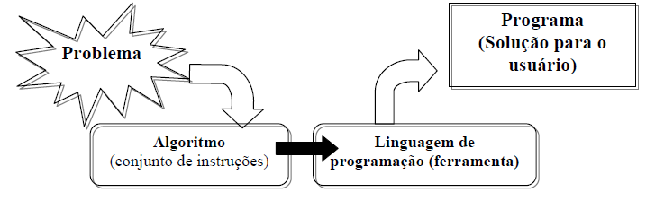

Slide 5

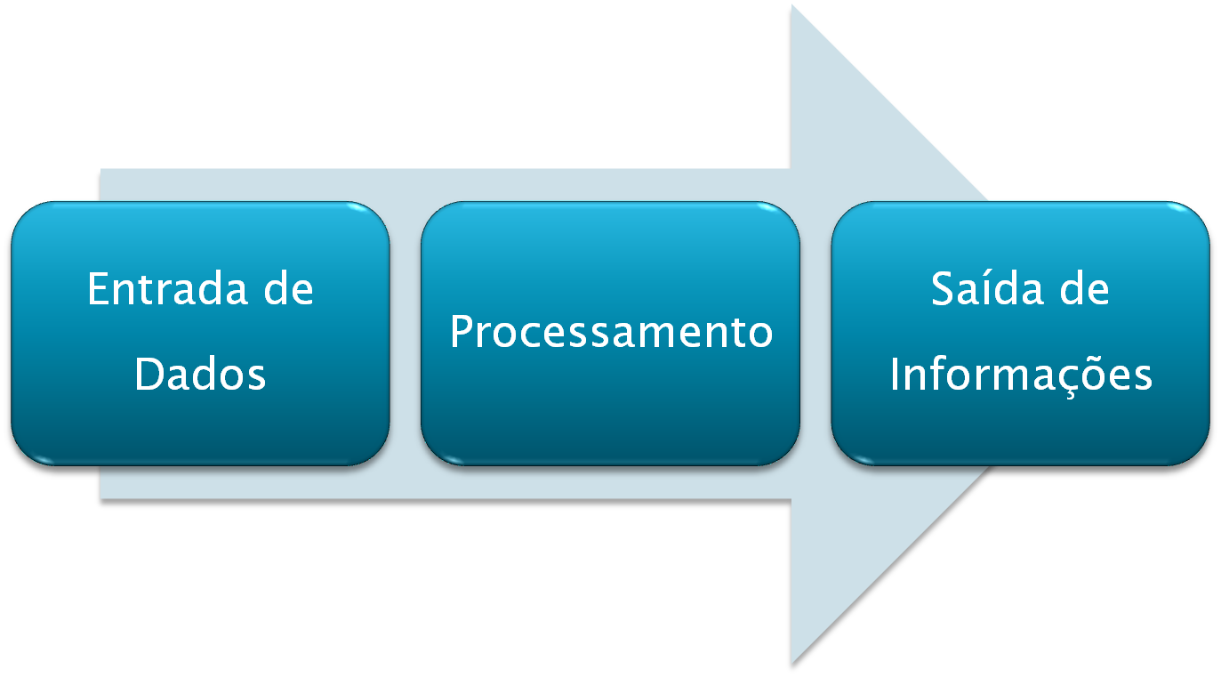

Slide 6

Entrada
  Geralmente é fornecida pelos usuários pelo teclado.
  Pode ser feita por um outro programa.
  Os dados da entrada são utilizados na fase do processamento.
Processamento
  Responsável por transformar os dados em informações.
Saída
  Responsável por mostrar as informações para o usuário no monitor ou enviar para a impressora.

Slide 7

CONTROLE (FEED-BACK)
Entrada
(Dados)
Sistema
Processamento
Saída
(Informação)
ARMAZENAMENTO
Banco de
Dados

Slide 8

A lógica de programação é necessária para pessoas que desejam trabalhar com desenvolvimento de programas, ela permite definir a seqüência lógica para o desenvolvimento.
Lógica de programação é a técnica de encadear pensamentos para atingir determinado objetivo.
Sequência Lógica
  Estes pensamentos, podem ser descritos como uma sequência de instruções, que devem ser seguidas para se cumprir uma determinada tarefa.
  São passos executados até atingir um objetivo ou solução de um problema.

Slide 9

Na linguagem comum, entende-se por instruções “um conjunto de regras ou normas definidas para a realização ou emprego de algo”.
Em informática, porém, instrução é a informação que indica a um computador uma ação elementar a executar.
Uma instrução tomada em separado não tem muito sentido; para obtermos o resultado, precisamos colocar em prática o conjunto de todas as instruções, na ordem correta.

Slide 10
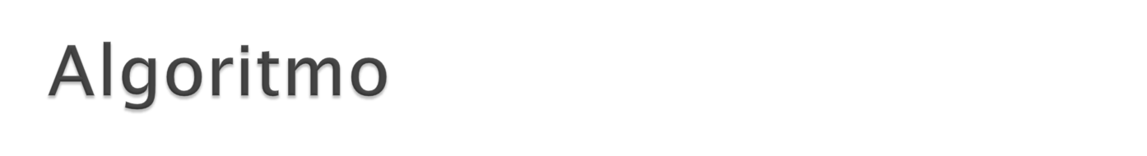
Um algoritmo é formalmente uma seqüência finita de passos que levam a execução de uma tarefa.
Podemos pensar em algoritmo como uma receita, uma seqüência de instruções que levam a um objetivo final.
Como exemplos de algoritmos podemos citar os algoritmos das operações básicas (adição, multiplicação, divisão e subtração) de números reais decimais.
Outros exemplo seria uma receita para preparar um bolo por exemplo, ou um manual de instruções de um aparelho eletrônico.

Slide 11

Descrição Narrativa
  Algoritmos são expressos diretamente em linguagem natural.
Fluxograma Convencional
  Representação gráfica de algoritmos demonstrada em formas geométricas
Pseudocódigo (Linguagem Estruturada)
  Representação de algoritmos rica em detalhes.

Slide 12

Pegar o Pneu Reserva
Afrouxar ligeiramente as porcas
Suspender o carro
Retirar as porcas e o pneu
Colocar o pneu reserva
Apertar um pouco as porcas
Abaixar o carro
Dar o aperto final nas porcas
Guardar o pneu furado

Slide 13

Entrar no banheiro
Tirar a roupa
Abrir a torneira do chuveiro
Entrar na água
Lavar-se
Fechar a torneira
Sair da água
Enxugar-se
Vestir-se

Slide 14

Inicia Programa.
Recebe as duas notas das provas do aluno.
Calcula a média.
Verifica se a média é maior ou igual a 7.
Caso seja, mostra que o aluno foi aprovado.
Caso não seja, mostra que o aluno foi reprovado.
Sai do Programa.

Slide 15

Fazer um algoritmo qualquer que tenha pelo menos 8 instruções definidas para realizar alguma tarefa, em descrição narrativa do algoritmo.

Slide 16

Representação gráfica de algoritmos onde formas geométricas diferentes demonstram instruções, comandos, decisões.
Forma intermediária a descrição narrativa e ao pseudocódigo, é menos imprecisa que a primeira mas não se preocupa com detalhes de implementação

Slide 17

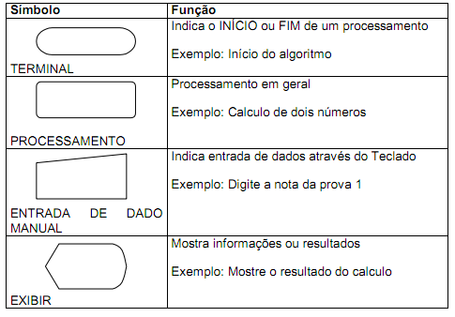

Slide 18
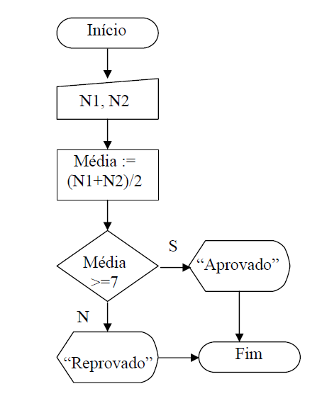

Slide 19

Monte um fluxograma assim como o mostrado em aula mas que tenham outras instruções e atinja um outro objetivo.

Slide 20

Os algoritmos são descritos em uma linguagem chamada pseudocódigo. Este nome é uma alusão à posterior implementação em uma linguagem de programação, ou seja, quando formos programar em uma linguagem, por exemplo C, estaremos gerando código em C.
Algoritmos são independentes das linguagens de programação. Ao contrário de uma linguagem de programação não existe um formalismo rígido de como deve ser escrito o algoritmo.
Deve ser o intermediário entre a linguagem falada e a linguagem de programação.

Slide 21

main()
float Nota1, Nota2, Média
Leia Nota1, Nota2
Média <- (Nota1 + Nota2) / 2
Se Média >= 7
Escreva “Aprovado”
Senão
Escreva “Reprovado”

Slide 22

Um programa é feito para resolver um problema ou ajudar um usuário geralmente em alguma tarefa repetitiva.
Os programas de computadores nada mais são do que algoritmos escritos numa linguagem de computador (Pascal, C, Cobol, JAVA, Visual Basic, PHP, entre outras) que são interpretados e executados por uma máquina, no caso um computador.
Dada esta interpretação rigorosa, um programa é por natureza muito específico e rígido em relação aos algoritmos da vida real.
O que faz um programa ser complexo, é ter vários algoritmos embutidos para situações especificas.
  Gravar no Banco de Dados.
  Consultar registros e mostrar em uma tabela.
  Realizar a média de todas as vendas de uma empresa.

Slide 23

Todos os programas escritos pelos programadores primeiro são traduzidos para Linguagem de Máquina pelo compilador e depois o código gerado é executado pela UCP – Unidade Central de Processamento.
Se for uma linguagem multi plataforma assim como JAVA, primeiro ele é interpretado (JVM) e depois é compilado para a linguagem de Máquina.

Slide 24

A linguagem C pertence a uma família de linguagens cujas características são: portabilidade, modularidade, compilação separada, recursos de baixo nível, geração de código eficiente, confiabilidade, regularidade, simplicidade e facilidade de uso.
Linguagem mais popular do mundo segundo o site TIOBE (http://www.tiobe.com) atualmente.
Maioria das linguagens mais novas foram baseadas nela.

Slide 25
O C nasceu na década de 70. Seu inventor, Dennis Ritchie, implementou-o pela primeira vez usando um DEC PDP-11 rodando o sistema operacional UNIX.
O C é uma linguagem de programação genérica.
Utilizada para a criação de programas diversos como processadores de texto, planilhas eletrônicas, sistemas operacionais, programas de comunicação, programas para a automação industrial, gerenciadores de bancos de dados.

Slide 26

Cabeçalho:
  Área de diretivas ((includes) importações, constantes).
Declaração De Variáveis
  Em qualquer posição desde que seja uma linha antes de utilizá-la.
Corpo do Programa
  O que esta dentro da função principal MAIN().
#include <stdio.h>
#include <stdlib.h>
#define PI 3.14159265358979323846
int variavelGlobal = 0;
main(){
int variavelLocal = 10;
printf(“MEU PRIMEIRO TEXTO”);
getch();
}

Slide 27

Todo programa em C deve ter um método principal chamado main(), onde será iniciada a execução do programa.
O C é “Case Sensitive”, ou seja, letras maiúsculas são diferentes de minúsculas em variáveis, métodos ou comandos.
  Declarar a variável int xyz é diferente de declarar int Xyz.
  IF é diferente de if.
( = ) atribui um valor a uma variável e comandos terminam com ( ; ).
Comentários de uma linha são colocados depois de //.
Comentários de múltiplas linhas são colocados entre /* */. Deve-se usar “{” para iniciar um laço, um if, uma função ou um procedimento e fechar com “}”, era o begin/end.
  if (idade >= 18){
  Apresentar(“Maior de idade”);
  }

Slide 28

A diretiva #include inclui um conteúdo de um outro arquivo dentro do programa atual, podendo ser um arquivos com funções e procedimentos por exemplo.
Sintaxe para incluir o arquivo:
#include <nome do arquivo>
(Usada Para incluir um arquivo padrão, geralmente eles ficam em c:\dev-cpp\include e possuem extensão .h)
#include “nome do arquivo”
(Usada para incluir arquivos criados pelo programador, o arquivo deve estar no mesmo diretório do programa que está sendo compilado)

Slide 29

Arquivo | Descrição
stdio.h | Funções de Entrada e Saída (IO)
stdlib.h | Funções de Uso Geral
string.h | Funções de Tratamento de Strings
math.h | Funções Matemáticas
ctype.h | Funções de teste e tratamentos de caracteres
windows.h | Funções feitas para Windows

